Slide 1
Магистерская программа «Инклюзивное образование»

Slide 2
Краткая характеристика
Цель: обеспечение подготовки специалистов в области
организации и научно исследовательской деятельности
инклюзивного образования лиц с ОВЗ
овладение научно-исследовательскими и диагностическими методами психолого-педагогических исследований
овладение способностью к самостоятельной научно-исследовательской, научно-методической и организационно-управленческой деятельности.

Slide 3
Виды деятельности:
педагогическая деятельность
обеспечение условий для становления и развития ведущих деятельностей (предметной, игровой, учебной) у нормотипически развивающихся детей и детей с ОВЗ
оптимизация взаимодействия педагогов с ребенком с учетом возрастных и индивидуальных особенностей его развития в образовательном процессе
организация и проведение работы, направленной на повышение педагогической и нормативно-правовой компетентности педагогических работников и родителей обучающихся

Slide 4
Виды деятельности:
научно-исследовательская деятельность
научно-исследовательская деятельность
научно-исследовательская деятельность
изучение, анализ и обобщение результатов отечественных и зарубежных научных исследований в области педагогики и психологии образования с целью определения проблем исследования
изучение закономерностей и особенностей психического развития детей и взрослых с различными психическими и физическими нарушениями в разных условиях, прежде всего в условиях обучения
экспертиза образовательных программ, проектов, психолого-педагогических технологий с точки зрения их соответствия возрастным возможностям обучающихся с ОВЗ
разработка и реализация коррекционно-образовательных программ психолого-педагогического направления, повышение психологической компетентности участников образовательного процесса
разработка и реализация коррекционно-образовательных программ психолого-педагогического направления, повышение психологической компетентности участников образовательного процесса

Slide 5
Виды деятельности:
методическая деятельность
организация работы по методическому обеспечению содержания образования
анализ учебно-воспитательной работы в образовательных организациях и разработка рекомендаций и мероприятий по оптимизации образовательного процесса
анализ образовательной среды и развивающих программ и технологий; психолого-педагогическое обеспечение процесса внедрения инновационных образовательных программ и технологий
оказание помощи педагогическим работникам в определении содержания, форм, методов и средств обучения и воспитания; работа с педагогическим коллективом образовательной организации

Slide 6
Виды деятельности:
организационно-управленческая деятельность
организация инклюзивного образовательного и коррекционно-педагогического процесса в образовательных организациях
управление инклюзивным педагогическим процессом с использованием различных способов и средств оценки качества образования
участие в проектировании нормативно-правового поля инлюзивного образования

Slide 7
Предметы
Базовый блок для всего направления «Специальное (дефектологическое) образование»
Блок предметов профессиональной направленности
(по видам деятельности)
Практики
Государственный экзамен
Защита ВКР

Slide 8
Практики:
Педагогическая практика в инклюзивной образовательной организации
Методическая и управленческая практика в инклюзивной образовательной организации
(1-2 курс)
(2-3 курс)

Slide 9
Трудоустройство
органы управления образованием
дошкольные образовательные организации
медико‐социальные центры
ГДЕ РАБОТАЮТ ВЫПУСКНИКИ
общеобразовательные организации
психолого‐педагогические центры
научно‐исследовательские учреждения
организации профессионального образования

Slide 10
Трудоустройство
заместитель директора по коррекционной работе
заместитель директора по инклюзивному образованию
КЕМ РАБОТАЮТ ВЫПУСКНИКИ
специалист по специальному и инклюзивному образованию в органах управления образованием
руководитель службы психолого-педагогического сопровождения в образовательной организации
методист и руководитель методической службы в образовательных организациях

Slide 11
Факультет педагогики и психологии детства
Кафедра специальной педагогики и психологии
Выпускники получают диплом
МАГИСТР по направлению подготовки «Специальное (дефектологическое) образование»
Направление подготовки
Специальное (дефектологическое) образование
Профиль
«Инклюзивное образование»
(заочная форма)
Вступительные испытания:
тест по педагогике;
собеседование по профилю подготовки.

Slide 12
Профиль «Инклюзивное образование»
Руководитель магистерской программы –
Наумов Александр Анатольевич,
кандидат педагогических наук, доцент кафедрой специальной педагогики и психологии
Заочная форма
Продолжительность обучения: 2,5 года
Вы можете обучаться
на платной основе (количество мест – 15)
Лекции и практические занятия ведут выдающиеся люди, известные ученые
(г. Москва, г.Екатеринбург, г. Пермь)

Slide 13
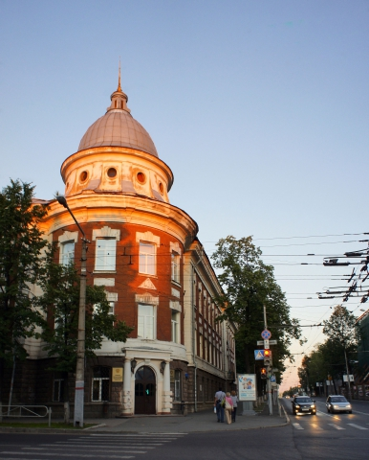
ГДЕ ПОЛУЧИТЬ ПРОФЕССИЮ?
Пермский Государственный Гуманитарно-Педагогический Университет
Сибирская, 24
http://pspu.ru/university
Факультет:
Педагогики и психологии детства,
5 учебный корпус, Пермская, 65
МАГИСТРАТУРА
Направление подготовки – 44.04.03 Специальное (дефектологическое) образование
Профиль «ОБРАЗОВАНИЕ И СОПРОВОЖДЕНИЕ ЛИЦ С ОГРАНИЧЕННЫМИ ВОЗМОЖНОСТЯМИ ЗДОРОВЬЯ» (очная форма, заочная форма)
Профиль «ИНКЛЮЗИВНОЕ ОБРАЗОВАНИЕ» (заочная форма)
Приемная комиссия:
(342)215-18-54 (доб.340 или 336)
ул. Сибирская 24, каб. 9, 12 (2 этаж)
Понедельник - пятница: с 10.00 до 16.30,
перерыв с 13.00 до 14.00
https://pspu.ru/enrollee/prijemnaja-komissija

